Slide 1


Grupo de Trabajo de Biocombustibles
Melissa Cristina Mathias
Asesora de Director
10 de diciembre de 2020

Slide 2
INDICE
Composición del Grupo de Trabajo de Biocombustibles (GTB)
Acciones realizadas desde la última Asamblea General
Propuesta de Plan de Acción 2021 para el Grupo de Trabajo de Biocombustibles
Consideraciones Finales y Próximos Pasos

Slide 3
COMPOSICIÓN DE GRUPO DE TRABAJO DE BIOCOMBUSTIBLES
Comisión Nacional de los Mercados y la Competencia (CNMC) – España
Comisión Reguladora de Energía (CRE) – México
Organismo Supervisor de Inversión en Energía y Minería (OSINERGMIN) – Perú
Superintendencia de Electricidad (SIE) – República Dominicana
Autoridad Nacional de los Servicios Públicos (ASEP) – Panamá
Autoridad de Fiscalización y Control Social de Electricidad (AE) – Bolivia
Agencia Nacional de Hidrocarburos (ANH) – Bolivia
Comisión Nacional de Energía (CNE) – Chile
Agência Nacional de Energia Elétrica (ANEEL) – Brasil
Agência Nacional do Petróleo, Gás Natural e Biocombustíveis (ANP) – Brasil
Autoridad Reguladora de los Servicios Públicos (ARESEP) – Costa Rica
Entidade Reguladora dos Serviços Energéticos (ERSE) – Portugal
  Coordinador del GTB: José Cesário Cecchi (ANP)
  Asesora del Coordinador: Melissa Cristina Mathias

Slide 4
PLAN DE ACCIÓN DEL GBT APROBADO
EN LA ASAMBLEA GENERAL DE ARIAE EN 2019
ANÁLISIS DE LAS TECNOLOGÍAS UTILIZADAS PARA LA PRODUCCIÓN DE BIOCOMBUSTIBLES
ESTÁNDARES
AMBIENTALES
ANALISIS DE LOS MERCADOS DE BIOCOMBUSTIBLES

Slide 5

ANALISIS DE LOS MERCADOS DE BIOCOMBUSTIBLES
Motivaciones para la utilización de biocombustibles
  Reducción de la dependencia energética
  Aspectos ambientales
  Desarrollo rural
Estructura del mercado
  Agentes
  Organización de la industria
Funcionamiento del mercado
  Reglas de funcionamiento
  Comercialización
  ¿Existencia de subsidios?
  ¿Subastas?
Desafíos para el desarrollo del mercado
  Precios relativos con derivados de petróleo
  Eliminación de subsidios
  Tendencia de electrificación de la flota de autos

Slide 6
ANALISIS DE LOS MERCADOS DE BIOCOMBUSTIBLES
Comisión Nacional de los Mercados y la Competencia (CNMC) – España
Comisión Reguladora de Energía (CRE) – México
Organismo Supervisor de Inversión en Energía y Minería (OSINERGMIN) – Perú
Superintendencia de Electricidad (SIE) – República Dominicana
Autoridad Nacional de los Servicios Públicos (ASEP) – Panamá
Autoridad de Fiscalización y Control Social de Electricidad (AE) – Bolivia
Agencia Nacional de Hidrocarburos (ANH) – Bolivia
Comisión Nacional de Energía (CNE) – Chile
Agência Nacional de Energia Elétrica (ANEEL) – Brasil
Agência Nacional do Petróleo, Gás Natural e Biocombustíveis (ANP) – Brasil
Autoridad Reguladora de los Servicios Públicos (ARESEP) – Costa Rica
Entidade Reguladora dos Serviços Energéticos (ERSE) – Portugal

Slide 7
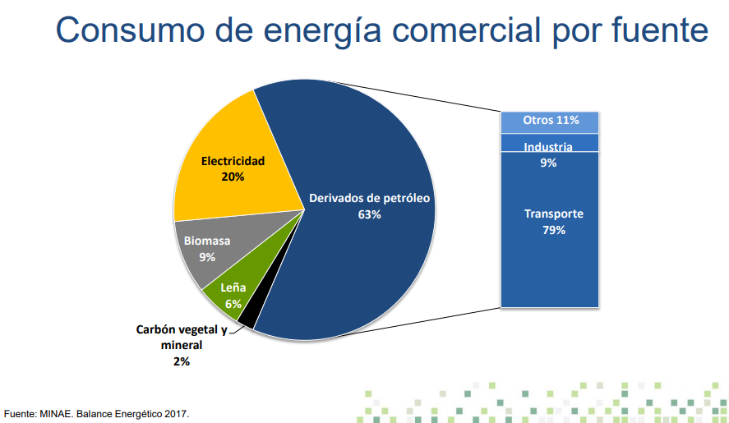
EJEMPLO: COSTA RICA
Consumo de energía comercial por fuente, 2017.
Fuente: MINAE, Balance Energético, 2017.

Slide 8
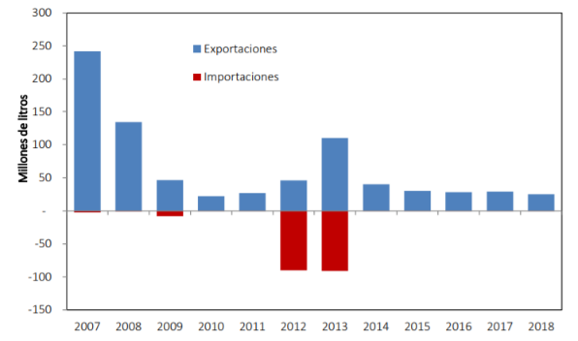
EJEMPLO: COSTA RICA
Exportaciones e importaciones de etanol de Costa Rica por año,
periodo 2007-2018.

Slide 9
EJEMPLO: PERÚ
Estructura del mercado del Diesel B5
OFERTA
DEMANDA
Productores Locales
BIODIESEL B100
Refinerías
Importadores
Refinerías
DIESEL B5
Consumidores Directos
Distribuidores Mayoristas
Estaciones de Servicio y Grifos
Usuarios Finales

Slide 10
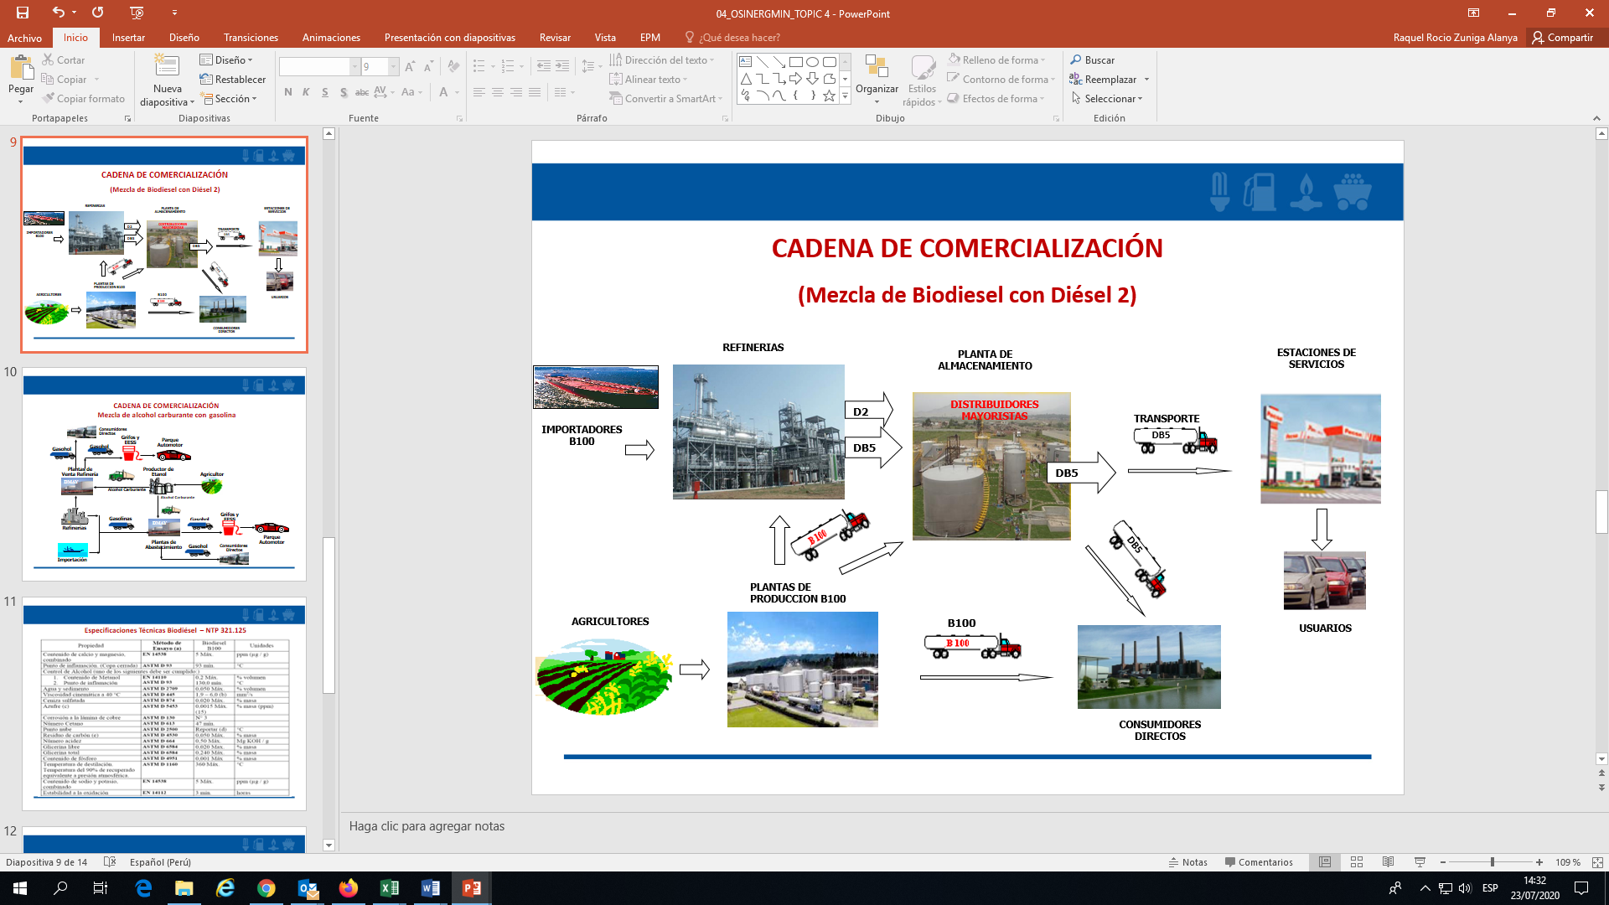
EJEMPLO: PERÚ
Mecanismo de funcionamiento del mercado del Diesel B5

Slide 11
EJEMPLO: BRASIL
Materias primas utilizadas en Brasil para la producción de biodiesel en - 2019

Slide 12
EJEMPLO: BRASIL
Precios relativos de diesel y biodiesel en Brasil

Slide 13
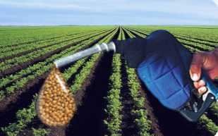
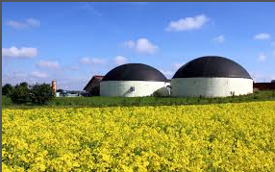
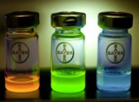

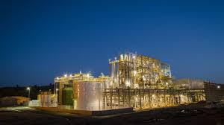
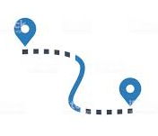
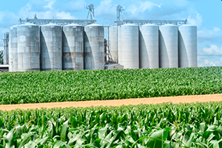
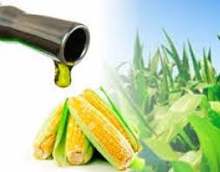
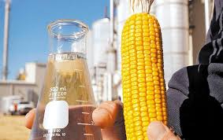
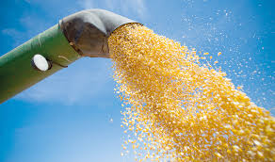
EJEMPLO: BRASIL
Rutas de producción de biocombustibles aptas a obtener el Certificado de Producción Eficiente de Biocombustibles
Biodiesel
Biometano
Combustíveis alternativos
(rota HEFA)
Etanol combustível de primera generación de
caña-de-azúcar
Etanol combustível de primeira
e segunda generación
(usina integrada)
Etanol combustible de
segunda generación
Posibilitad de Inclusión de Nuevas Rutas
Etanol combustible de azúcar o maíz (maíz “flex”)
Etanol combustible de maíz
Etanol combustible importado producido a partir de maíz

Slide 14
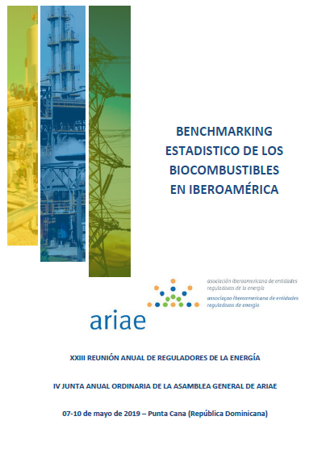
ACTUALIZACIÓN DEL BENCHMARKING ESTADÍSTICO
Presentación sobre la utilización de los biocombustibles por país
  Biodiesel
  Etanol (anhidro e hidratado)
  Biogás
  Otros (BioEBTE, HVO, …)
Presentación de los procedimientos de procesamiento de los biocombustibles y de los datos de producción
  Capacidad de producción (número de plantas y capacidad)
  Producción efectiva
Consumo y comercialización
  Consumo interno
  Importaciones
  Exportaciones

Slide 15
ACTUALIZACIÓN DEL BENCHMARKING ESTADÍSTICO 2019
Comisión Nacional de los Mercados y la Competencia (CNMC) – España
Comisión Reguladora de Energía (CRE) – México
Organismo Supervisor de Inversión en Energía y Minería (OSINERGMIN) – Perú
Superintendencia de Electricidad (SIE) – República Dominicana
Autoridad Nacional de los Servicios Públicos (ASEP) – Panamá
Autoridad de Fiscalización y Control Social de Electricidad (AE) – Bolivia
Agencia Nacional de Hidrocarburos (ANH) – Bolivia
Comisión Nacional de Energía (CNE) – Chile
Agência Nacional de Energia Elétrica (ANEEL) – Brasil
Agência Nacional do Petróleo, Gás Natural e Biocombustíveis (ANP) – Brasil
Autoridad Reguladora de los Servicios Públicos (ARESEP) – Costa Rica
Entidade Reguladora dos Serviços Energéticos (ERSE) – Portugal

Slide 16
PLAN DE ACCIÓN PROPUESTO PARA EL
GTB PARA EL PERÍODO 2021
ANÁLISIS DE LAS TECNOLOGÍAS UTILIZADAS PARA LA PRODUCCIÓN DE BIOCOMBUSTIBLES
ESTÁNDARES
AMBIENTALES

Slide 17
CONSIDERACIONES FINALES Y PRÓXIMOS PASOS
Necesidad de participación de los reguladores
  Envío de datos
  Contribución con textos
  Actualización de los miembros
Complementación de datos para los informes de 2020
  Plazo para el envío de datos e informaciones para los países que todavía desean participar
  Mayor participación de los miembros del GTB para la elaboración de los informes de 2021

Slide 18
Muchas gracias por su atención
Melissa Cristina Mathias
Asesora de Director

